Slide 1
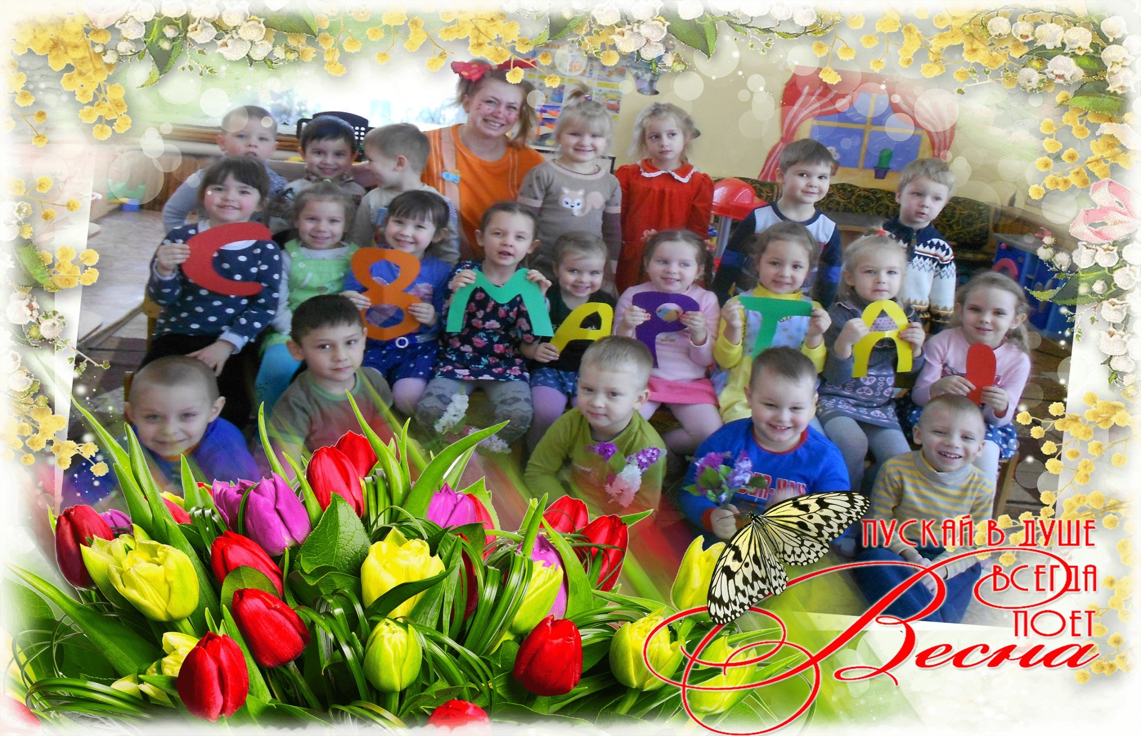
Фотоотчет «Поздравляем с женским днем!»

Slide 2
Для каждого ребенка мама – это доброта, нежность, забота. В преддверии Дня 8 марта воспитанники детского сада готовят сюрпризы своим любимым мамочкам в виде милых поделок, красочной стенгазеты от всей группы и замечательного веселого праздника.
Вот что получилось у нас в группе «Цветик-семицветик».
На занятиях по рисованию, мы создали с детьми портреты мам, дети выполняли работы с большим интересом. Так появилась выставка
" Милой мамочки портрет».

Slide 3
На этом мы не остановились и сделали подарки для наших мам и бабушек, они получились в виде букетов. Получая букеты от девочек и мальчиков, мамы были просто счастливы. Мамам было вдвойне приятно получать подарки, которые сделаны руками детей.
Из цветной бумаги
Вырежу кусочек.
Из него я сделаю
Маленький цветочек.
Мамочке подарок
Приготовлю я.
Самая красивая
Мама у меня!
Вот какие букеты у нас получились.

Slide 4
Сюрпризом для мамочек и бабушек была сделана и выпущена красочная и оригинальная стенгазета «С праздником 8 марта!». Создание такой коллективной работы способствовало сплочению детей. Они проявили свое творчество и вложили в эту работу всю любовь к своим мамочкам!

Slide 5
Кроме того, для мам и бабушек был подготовлен утренник, где дети пели, читали стихи, танцевали, разыгрывали театральные постановки. Был подобран интересный материал, много героев участвовало в празднике.

Slide 6
